Slide 1
كن صاحب سمعة حسنة
تيطس
د. ريك جريفيث • مؤسسة الدراسات اللاهوتية الأردنية
BibleStudyDownloads.org

Slide 2
القس جاريد ويلسون شركة الحصاد المسيحي كاليفورنيا

Slide 3
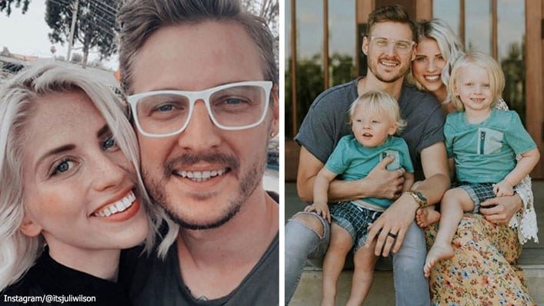
قس آخر
Notes:
To add to the many US pastors who have already taken their own lives in recent years, megachurch pastor and mental health advocate Jarrid Wilson died by suicide on Monday (9 Sep 2019). He served at Harvest Christian Fellowship in California with Greg Laurie, a popular evangelical leader.

Slide 4
المعاناة حقيقية
قيل أن 1 من كل 4 قساوسة يعانون من الاكتئاب. يكشف تقرير بحثي أن عدد القساوسة الذين تم تشخيص إصابتهم بالاكتئاب كان ضعف المعدل الوطني. سعى خمسة وأربعون في المائة للحصول على المشورة من طبيب الأسرة فيما يتعلق بقضايا التوتر والقلق. ما يقرب من ربع القساوسة (23 في المائة) يقرون بأنهم "عانوا شخصيًا من مرض عقلي" ، ويقول نصف هؤلاء القساوسة إنه تم تشخيص المرض.
—أخبار الكاريزما 29 أغسطس 2018—
Notes:
YEAR IN REVIEW: Wife of Beloved Pastor Who Committed Suicide Speaks Out
1:00PM EDT 8/29/2018 Jessilyn Lancaster
https://www.charismanews.com/us/72893-wife-of-beloved-pastor-who-committed-suicide-speaks-out

Slide 5
هل المؤمنون أفضل حالاً ؟
Notes:
It makes one wonder if Christianity really works, doesn’t it? Of course, we know Jesus truly changes lives, but it makes me sad to see so many who don’t see that reality in their lives. So what's the problem, then? Pastor Wilson got caught up in false teaching—the lie that he and his family would be better off if he was dead instead of alive.

Slide 6
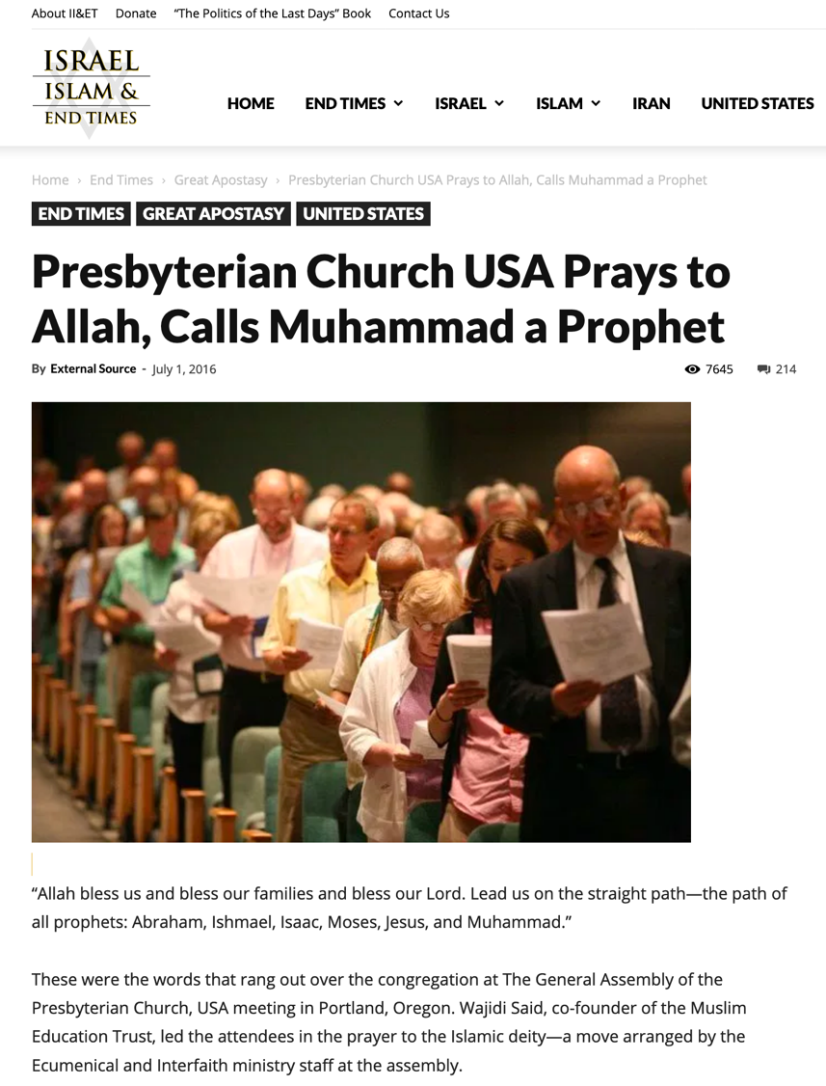
التعليم الكاذب
اللهم باركنا وبارك على اهلنا وبارك على ربنا. قُدنا إلى الصراط المستقيم - طريق جميع الأنبياء : إبراهيم وإسماعيل وإسحاق وموسى ويسوع ومحمد
Notes:
One key problem is the false teaching all around us. In 2016, the Presbyterian Church USA even prayed to Allah…
—————————
https://israelislamandendtimes.com/presbyterian-church-usa-prays-to-allah-calls-muhammad-a-prophet/?utm_campaign=shareaholic&utm_medium=facebook&utm_source=socialnetwork&fbclid=IwAR2mraG6FYMzzkflfKLhp5eHjvzjgyYMNRTYjuSwVgOV6CD9xLqtETAsXao
Accessed 14 July 2019

Slide 7
التعليم الكاذب اليوم
يشفي الله الجميع بالإيمان الحقيقي
الثروة هي حقنا الإلهي
مائدة الرب تشفي
Notes:
We see false teaching even closer to home with churches right here who teach that God heals all who have real faith—and that God is obligated to make us wealthy—and that taking the Lord’s Supper will lead to healing! So how do we respond in such an environment?

Slide 8
الكلمة المفتاحية
241
السلوك
تيطس
Notes:
Paul’s letter to Titus tells us that a key proper response to false teaching is our conduct—

Slide 9
الموضوع
23
السلوك السليم
ضد المقاومة
تيطس
Notes:
Specifically, Paul says that our good conduct helps us fight those opposed to the gospel.

Slide 10
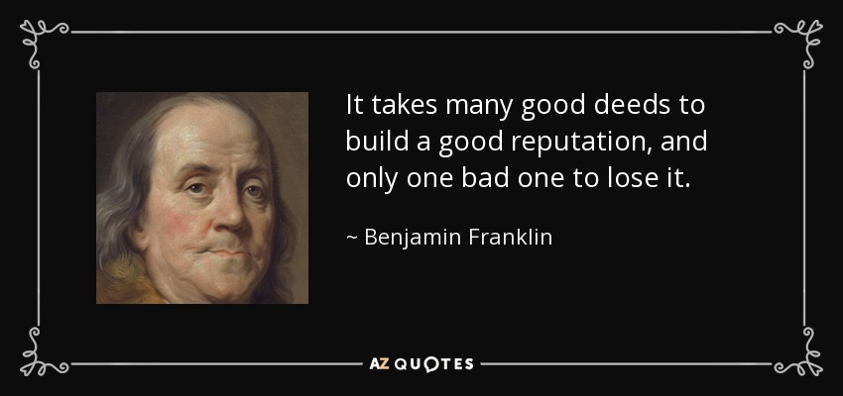
كن صاحب سمعة حسنة
يتطلب بناء سمعة حسنة الكثير من الأعمال، و عمل واحد سيء لفقدانها
بنجامين فرانكلين
Notes:
In short, as my message title indicates, “Be Reputable.” Ben Franklin noted aptly…

Slide 11
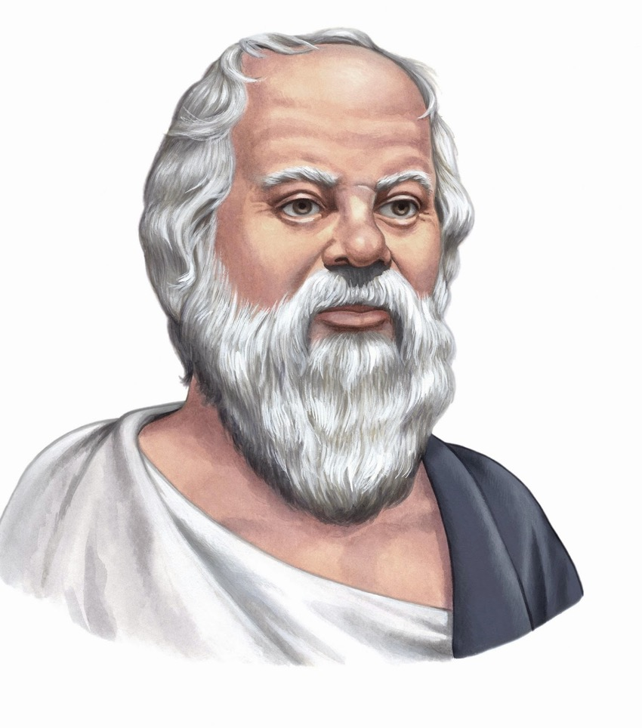
السمعة
طريقة اكتساب السمعة الطيبة هي أن تحاول أن تكون ما تريده
أن يظهر
سقراط
Notes:
So what happens when we actually do this?

Slide 12
نتائج السلوك ذو السمعة الحسنة
لكي لا يجدف على كلمة الله (تيطس 2: 5)
لكي يخزى المضاد إذ ليس له شيء رديء يقوله عنكم
(تيطس 2: 8)
لكي يزينوا تعليم مخلصنا الله في كل شيء (تيطس 2: 10)
Notes:
In Paul’s letter to Titus, we see many results of reputable conduct…

Slide 13
Key Word / Verse
تيطس
241
الكلمة المفتاحية
السلوك
الآية المفتاحية
⁸صَادِقَةٌ هِيَ الْكَلِمَةُ. وَأُرِيدُ أَنْ تُقَرِّرَ هذِهِ الأُمُورَ، لِكَيْ يَهْتَمَّ الَّذِينَ آمَنُوا بِاللهِ أَنْ يُمَارِسُوا أَعْمَالاً حَسَنَةً. فَإِنَّ هذِهِ الأُمُورَ هِيَ الْحَسَنَةُ وَالنَّافِعَةُ لِلنَّاسِ.
(تيطس 3: 8)
Notes:
Here is another fantastic result of good conduct!

Slide 14
الشخصية هي من أنت السمعة هي ما يعتقد الآخرون أنه أنت
كيف هي سمعتك ؟ هل يعرف غير المؤمنون أنك تابع ليسوع ؟
هل تتمنى أن يحصل كل شخص في الكنيسة على نفس السمعة التي لديك ؟
كيف تظهر سمعتك محبة الرب يسوع ؟
Notes:
So how are you doing at this?

Slide 15
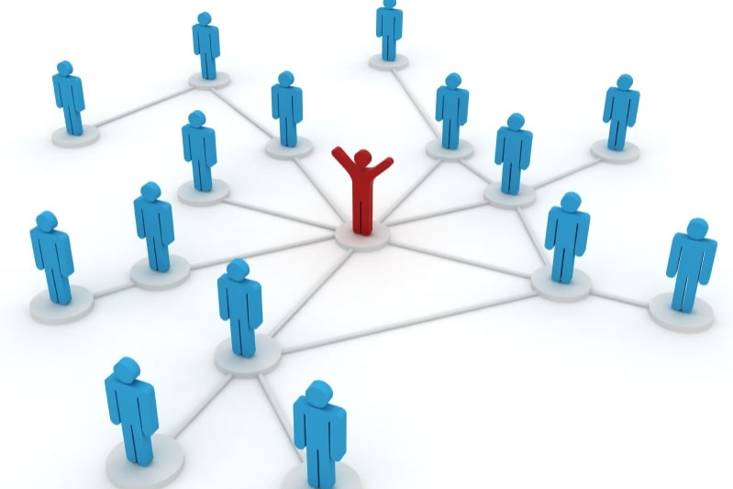
كيف يمكن أن نكون أصحاب سمعة حسنة في وسط الكثير من التعليم الكاذب اليوم ؟
Notes:
How can we stand true to the Lord with so many heresies plaguing the church?

Slide 16
نظرة عامة على العهد الجديد (رسائل بولس)
38 124 39-41
إلى أقصى الأرض (أع 1: 8)
أع 9 13 14 15 16 18 21 27 28
نيسان 48- أيلول 49
1 غلاطية
نيسان 50- أيلول 52
2 بحر إيجة
ربيع 53- ايار 57
3 أسيا
شباط 60 – آذار 62 1 روما
ربيع 62 - خريف 67
4 إسبانيا
خريف 67 – ربيع 68
2 روما
أيار 57
آب 59
المحاكمات
صيف 35-37
دمشق أنطاكية
خريف 49
المجمع
ربيع 68
توسع
الكنيسة
35 48 49 50 52 53 57 60 62 67 68 95
مت
لو
أع
مر
يو
غل
1 تس
1 كو
أف
1 تي
2 تي
2 تس
2 كو
كو
تي
الإرسالية
رو
في
الرعوية
فيل
الأناجيل و الأعمال
1 2 3 4
الرحلات
السجن
الرسائل البولسية
روما
السجون
Pauline Categories
Notes:
_________
NS-00-NT Introduction-96
NS-03-Luke1-12-slide 65

Slide 17
الرسائل الرعوية
1 تيموثاوس
تيطس
2 تيموثاوس
1 تيموثاوس = شخصية، طارئة، تركيز عقائدي
تيطس = طارئة أقل، تركيز تطبيقي
2 تيموثاوس = شخصية، طارئة، تركيز على الكلمة
Notes:
These last three letters of Paul are called the Pastoral Epistles.
They show the most advanced theology of local church life and shepherding the flock—but this makes sense since Paul and the church had learned much in the previous 30 years since the church had begun.
Sadly, most NT scholars today do not believe that Paul wrote these letters and many date them in the second century. I guess they think that Paul was a slow learner!

Slide 18
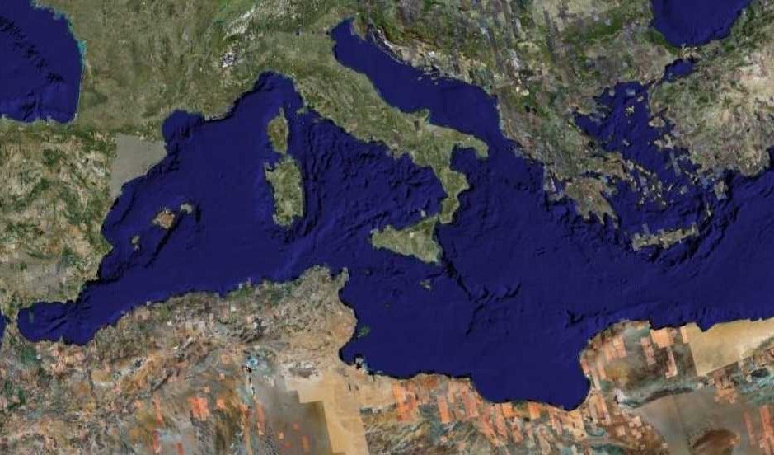
الرحلة التبشيرية الرابعة
1 و 2 تيموثاوس و تيطس بعد سفر أعمال
ربيع 62 – خريف 67
Notes:
Paul had finished reaching the Eastern Roman Empire by the time he wrote Titus—and even had just returned from Spain.
—————
Freedom from Imprisonment Spring 62–Fall 67
Paul in Ephesus and Colosse (Timothy left at Ephesus) Spring–Summer 62
Peter travels to Rome 62
Paul in Macedonia late summer 62-winter 62/63
1 Timothy written from Macedonia to Timothy in Ephesus Fall 62
Paul in Asia Minor Spring 63-Spring 64
Paul in Spain (anticipated in Rom. 15:24) Spring 64-Spring 66
Christians persecuted by Nero; Peter martyred Summer 64
Paul in Crete (Titus left there; Tit 1:5) early Summer 66
Paul in Asia Minor Summer- Fall 66
Titus written from Asia Minor to Titus in Crete Summer 66
Paul in Nicopolis (Tit 3:12) Winter 66/67
Paul in Troas (2 Tim 4:13), Macedonia and Greece Spring– Fall 67
Second Roman Imprisonment Fall 67–Spring 68
Paul arrested and brought to Rome Fall 67
2 Timothy written from Rome to Timothy in Ephesus Fall 67
Paul beheaded Spring 68

Slide 19
النعمة
رحلات بولس ما بعد أعمال
أفسس
من أجل هذا تركتك في كريت لكي تكمل ترتيب الأمور الناقصة و تقيم في كل مدينة شيوخاً كما أوصيتك
(تيطس 1: 5)
عقيدة
سليمة –––––– تعليم
صحيح
رسالة إلى تيطس
معلم
كاذب
جزيرة كريت
Notes:
After leaving Paul in Crete with newly planted church, he told him in 1:5, "For this reason I left you in Crete, that you would set in order what remains and appoint elders in every city as I directed you."

Slide 20
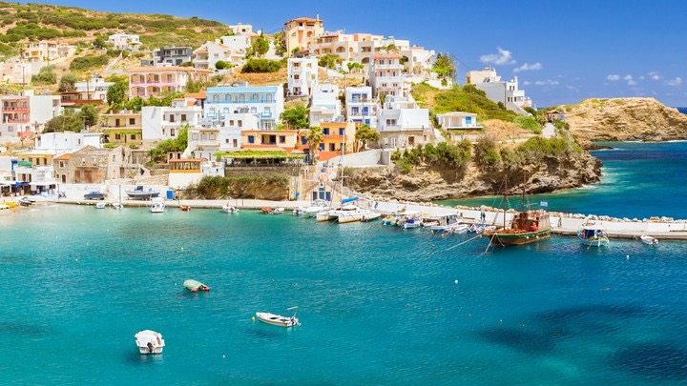
كانت كريت مدينة جميلة و لكن بسمعة سيئة
Notes:
So how could the believers there live out the Christian life in such a pagan place?

Slide 21
كيف يمكن أن نكون أصحاب سمعة حسنة في وسط الكثير من التعليم الكاذب اليوم ؟
3 طرق في تيطس
Notes:
And how can we stand true to the Lord with so many heresies plaguing the church?

Slide 22
Summary Chart
تيطس
241
Sound Conduct Against Opposition
السلوك السليم ضد المقاومة
Appoint Elders
عين شيوخ
Set Things in Order
رتب الأمور
Prevent False Doctrine
امنع العقيدة الخاطئة
Practice True Doctrine
طبق العقيدة الصحيحة
Elders vs. False Teachers
الشيوخ ضد المعلمين الكذبة
Conduct
for Various Groups
سلوك المجموعات المتنوعة
Grace
Leads to Godliness
النعمة تقود إلى التقوى
Chapter 1
1
2:1-10
2: 1-10
2:11–3:15
2: 11-3: 15
Organize
نظّم
Teach
علّم
Grace
النعمة
الحق يقود إلى التقوى
1: 1-4
Truth leads to godliness
1:1-4
Elders
1:5-16
الشيوخ 1: 5-16
الأشياخ
2: 1-2
Older Men
2:1-2
Older Women
2:4-5
العجائز
2: 4-5
Younger Women
2:4-5
الحدثات
2: 4-5
Younger
Men
2:6-8
الشباب
2: 6-8
Slaves
2:9-10
العبيد
2: 9-10
Educates
2:11-15
يعلم
2: 11-15
Empowers
3:1-2
يقوي
3: 1-2
Motivates
3:3-8
يحفز
3: 3-8
يحمي
3: 9-11
Protects
3:9-11
Concl.
3:12-15
يربط
3: 12-15
Asia Minor to Crete
آسيا الصغرى إلى كريت
Summer AD 66
صيف 66 م
Notes:
(So what’s the first way Paul shares that we can we be reputable in the midst of so much false teaching today? It starts with the leadership where Paul says to…)

Slide 23
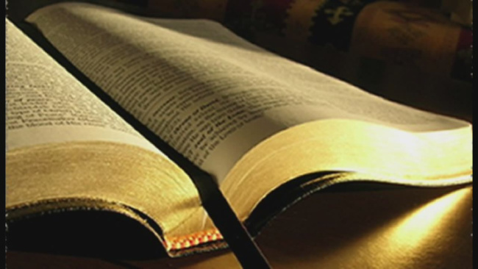
1. امتلك شيوخ أتقياء يعلمون الحق
تيطس 1
Notes:
Sound doctrine silences error.

Slide 24
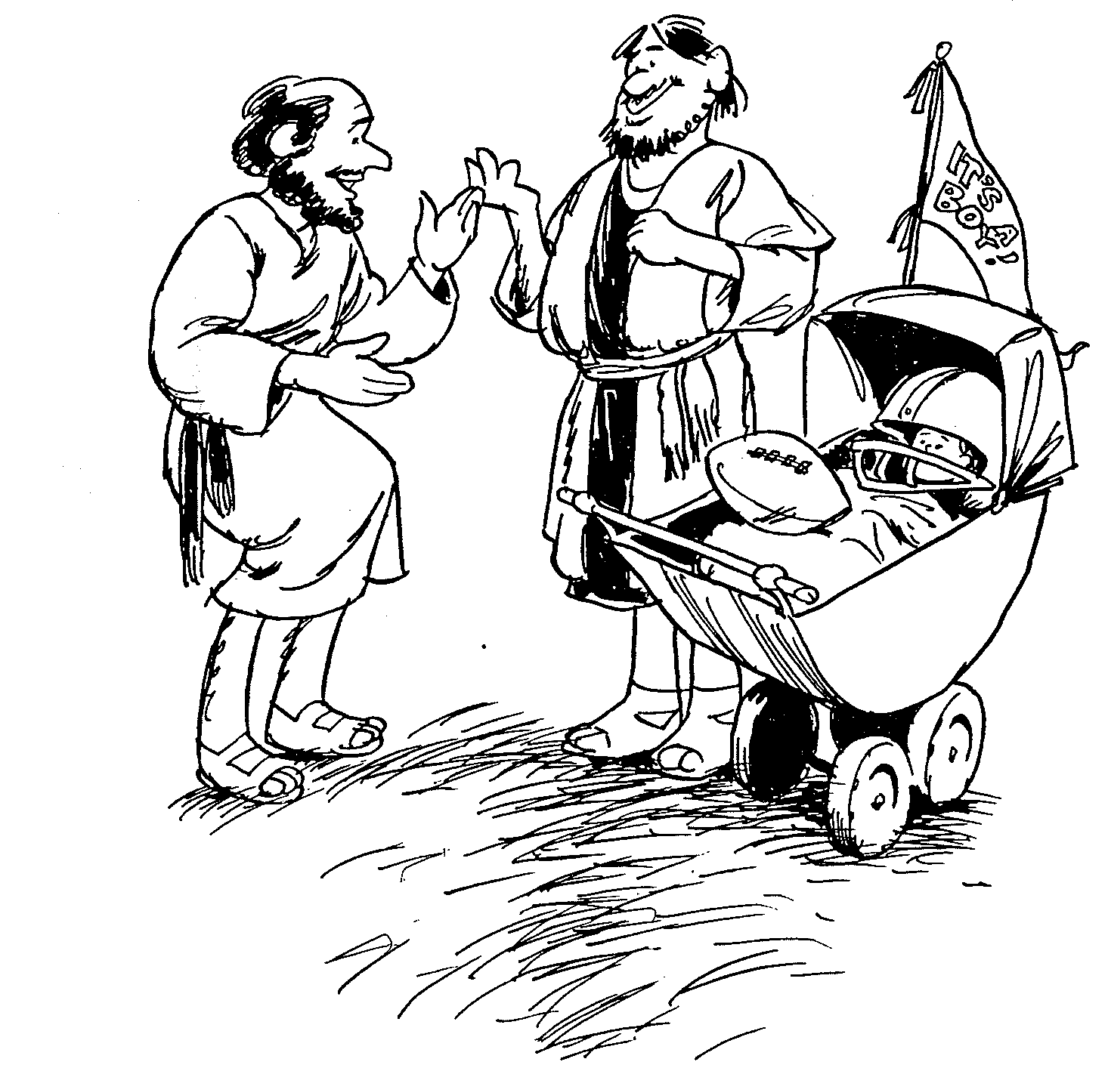
تيطس
1. العقيدة السليمة تسكت الخطأ
2. الحياة المنظمة بحسب العقيدة
3. لا تنبذ الأعمال الصالحة
باري هدلستون، الكتاب المقدس الدراسي

Slide 25
تيطس 1

Slide 26
1 بولس عبد الله و رسول يسوع المسيح
لأجل إيمان مختاري الله و معرفة الحق
الذي هو حسب التقوى
تيطس 1: 1
Notes:
Paul greets Titus that truth leads to godliness amidst pagans (1:1-4).

Slide 27
⁵مِنْ أَجْلِ هذَا تَرَكْتُكَ فِي كِرِيتَ
لِكَيْ تُكَمِّلَ تَرْتِيبَ الأُمُورِ النَّاقِصَةِ،
وَتُقِيمَ فِي كُلِّ مَدِينَةٍ شُيُوخًا كَمَا أَوْصَيْتُكَ.
⁶إِنْ كَانَ أَحَدٌ بِلاَ لَوْمٍ، بَعْلَ امْرَأَةٍ وَاحِدَةٍ،
لَهُ أَوْلاَدٌ مُؤْمِنُونَ، لَيْسُوا فِي شِكَايَةِ الْخَلاَعَةِ وَلاَ مُتَمَرِّدِينَ.
تيطس 1: 5-6

Slide 28
⁷لأَنَّهُ يَجِبُ أَنْ يَكُونَ الأُسْقُفُ بِلاَ لَوْمٍ
كَوَكِيلِ اللهِ، غَيْرَ مُعْجِبٍ بِنَفْسِهِ،
وَلاَ غَضُوبٍ، وَلاَ مُدْمِنِ الْخَمْرِ، وَلاَ ضَرَّابٍ، وَلاَ طَامِعٍ فِي الرِّبْحِ الْقَبِيحِ
تيطس 1: 7

Slide 29
⁸بَلْ مُضِيفًا لِلْغُرَبَاءِ،
مُحِبًّا لِلْخَيْرِ،
مُتَعَقِّلاً،
بَارًّا،
وَرِعًا،
ضَابِطًا لِنَفْسِهِ
تيطس 1: 8

Slide 30
⁹مُلاَزِمًا لِلْكَلِمَةِ الصَّادِقَةِ
الَّتِي بِحَسَبِ التَّعْلِيمِ،
لِكَيْ يَكُونَ قَادِرًا
أَنْ يَعِظَ بِالتَّعْلِيمِ الصَّحِيحِ
وَيُوَبِّخَ الْمُنَاقِضِينَ.
تيطس 1: 9

Slide 31
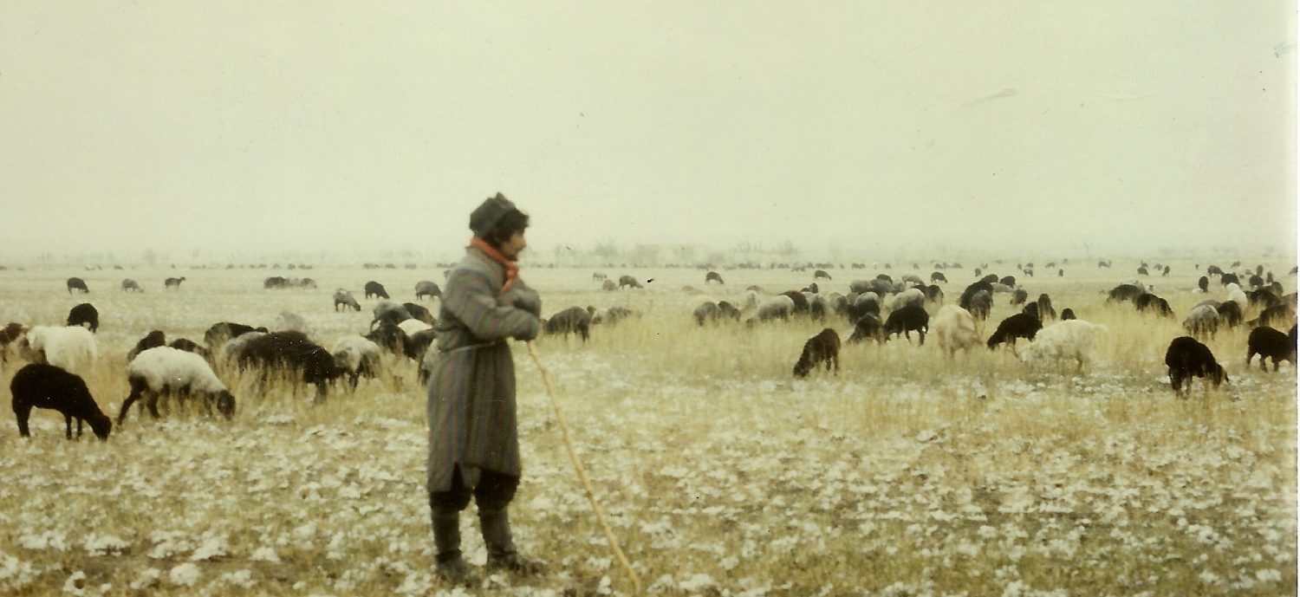
قادة الكنيسة
Presbuteros = شخص كبير في السن/ شخص حكيم
Episkopos = ناظر، مدير، مشرف
Notes:
Two key concepts come together in two terms for church leaders. They are called presbuteros or elders because they are typically among the oldest and most mature members. They are also deemed episkopos or overseers as they manage or direct the affairs of the church.

Slide 32
ليس هكذا
معجب بنفسه
غضوب
مدمن للخمر
ضراب
طامع في الربح القبيح
بل هكذا
مضيف للغرباء
محب للخير
متعقل
بار
ورع
ضابط لنفسه

Slide 33
¹⁰فَإِنَّهُ يُوجَدُ كَثِيرُونَ مُتَمَرِّدِينَ يَتَكَلَّمُونَ بِالْبَاطِلِ، وَيَخْدَعُونَ الْعُقُولَ، وَلاَسِيَّمَا الَّذِينَ مِنَ الْخِتَانِ، ¹¹الَّذِينَ يَجِبُ سَدُّ أَفْوَاهِهِمْ، فَإِنَّهُمْ يَقْلِبُونَ بُيُوتًا بِجُمْلَتِهَا، مُعَلِّمِينَ مَا لاَ يَجِبُ، مِنْ أَجْلِ الرِّبْحِ الْقَبِيحِ.
تيطس 1: 10-11

Slide 34
¹²قَالَ وَاحِدٌ مِنْهُمْ، وَهُوَ نَبِيٌّ لَهُمْ خَاصٌّ:«الْكِرِيتِيُّونَ دَائِمًا كَذَّابُونَ. وُحُوشٌ رَدِيَّةٌ. بُطُونٌ بَطَّالَةٌ». ¹³هذِهِ الشَّهَادَةُ صَادِقَةٌ. فَلِهذَا السَّبَبِ وَبِّخْهُمْ بِصَرَامَةٍ لِكَيْ يَكُونُوا أَصِحَّاءَ فِي الإِيمَانِ
تيطس 1: 12-13

Slide 35
¹⁴لاَ يُصْغُونَ إِلَى خُرَافَاتٍ يَهُودِيَّةٍ، وَوَصَايَا أُنَاسٍ مُرْتَدِّينَ عَنِ الْحَقِّ. ¹⁵كُلُّ شَيْءٍ طَاهِرٌ لِلطَّاهِرِينَ، وَأَمَّا لِلنَّجِسِينَ وَغَيْرِ الْمُؤْمِنِينَ فَلَيْسَ شَيْءٌ طَاهِرًا، بَلْ قَدْ تَنَجَّسَ ذِهْنُهُمْ أَيْضًا وَضَمِيرُهُمْ.
تيطس 1: 14-15

Slide 36
¹⁶يَعْتَرِفُونَ بِأَنَّهُمْ يَعْرِفُونَ اللهَ، وَلكِنَّهُمْ بِالأَعْمَالِ يُنْكِرُونَهُ، إِذْ هُمْ رَجِسُونَ غَيْرُ طَائِعِينَ، وَمِنْ جِهَةِ كُلِّ عَمَل صَالِحٍ مَرْفُوضُونَ.
تيطس 1: 16

Slide 37
ديناميكيات الشيوخ - الجماعة
الشيوخ
الجماعة
م
ح
ب
ة
يعتبرون
أنفسهم
خداماً
يعتبرون
أنفسهم
قادة
Notes:
Having seen the structure, it is vital that the dynamics be understood.

Slide 38
1. امتلك شيوخ أتقياء يعلمون الحق
تيطس 1
Notes:
Sound doctrine silences error.

Slide 39
كيف يمكن أن نكون أصحاب سمعة حسنة في وسط الكثير من التعليم الكاذب اليوم ؟
Notes:
(How else can we be reputable in the midst of so much false teaching today? Well, godliness actually looks different in the various stages of life since each stage has unique temptations. So in chapter 2 Paul says you can be reputable when you…)

Slide 40
تيطس 2

Slide 41
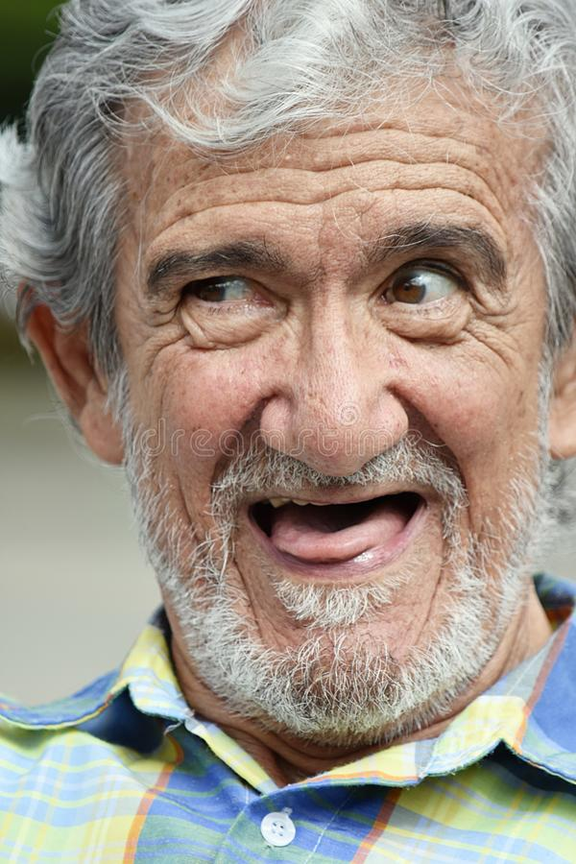
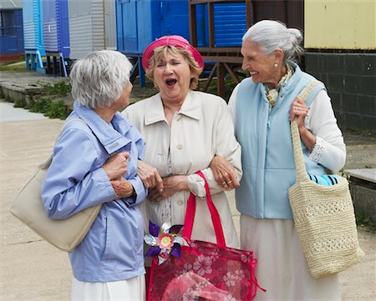
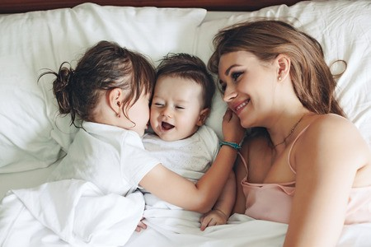
2. تصرف بحسب سنك
تيطس 2: 1-10
Notes:
Order life to doctrine.

Slide 42
تيطس
1. العقيدة السليمة تسكت الخطأ
2. الحياة المنظمة بحسب العقيدة
3. لا تنبذ الأعمال الصالحة
باري هدلستون، الكتاب المقدس الدراسي

Slide 43
الأشياخ
صاحين
ذوي وقار
متعقلين
أصحاء في الإيمان و المحبة و الصبر

Slide 44
¹وَأَمَّا أَنْتَ فَتَكَلَّمْ بِمَا يَلِيقُ بِالتَّعْلِيمِ الصَّحِيحِ: ²أَنْ يَكُونَ الأَشْيَاخُ صَاحِينَ، ذَوِي وَقَارٍ، مُتَعَقِّلِينَ، أَصِحَّاءَ فِي الإِيمَانِ وَالْمَحَبَّةِ وَالصَّبْرِ.
تيطس 2: 1-2

Slide 45
الأشياخ
صاحين
ذوي وقار
متعقلين
أصحاء في الإيمان و المحبة و الصبر
العجائز
سيرة تليق بالقداسة
غير ثالبات
غير مستعبدة للخمر الكثير
معلمات الصلاح للحدثات

Slide 46
³كَذلِكَ الْعَجَائِزُ فِي سِيرَةٍ تَلِيقُ بِالْقَدَاسَةِ، غَيْرَ ثَالِبَاتٍ، غَيْرَ مُسْتَعْبَدَاتٍ لِلْخَمْرِ الْكَثِيرِ، مُعَلِّمَاتٍ الصَّلاَحَ
تيطس 2: 3

Slide 47
الأشياخ
صاحين
ذوي وقار
متعقلين
أصحاء في الإيمان و المحبة و الصبر
العجائز
سيرة تليق بالقداسة
غير ثالبات
غير مستعبدة للخمر الكثير
معلمات الصلاح للحدثات
الحدثات
محبات لرجالهن و يحببن أولادهن
متعقلات
عفيفات
ملازمات بيوتهن
خاضعات لرجالهن

Slide 48
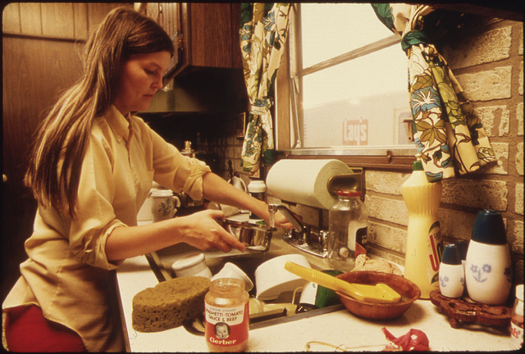
عاملات في بيوتهن (تيطس 2: 4-5)
⁴لِكَيْ يَنْصَحْنَ الْحَدَثَاتِ أَنْ يَكُنَّ مُحِبَّاتٍ لِرِجَالِهِنَّ وَيُحْبِبْنَ أَوْلاَدَهُنَّ، ⁵مُتَعَقِّلاَتٍ، عَفِيفَاتٍ، مُلاَزِمَاتٍ بُيُوتَهُنَّ، صَالِحَاتٍ، خَاضِعَاتٍ لِرِجَالِهِنَّ، لِكَيْ لاَ يُجَدَّفَ عَلَى كَلِمَةِ اللهِ.

Slide 49
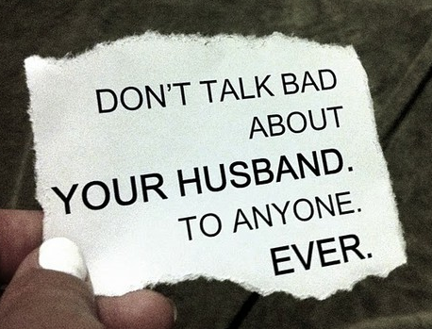
خاضعات لرجالهن (تيطس 2: 4-5)
⁴لِكَيْ يَنْصَحْنَ الْحَدَثَاتِ أَنْ يَكُنَّ مُحِبَّاتٍ لِرِجَالِهِنَّ وَيُحْبِبْنَ أَوْلاَدَهُنَّ، ⁵مُتَعَقِّلاَتٍ، عَفِيفَاتٍ، مُلاَزِمَاتٍ بُيُوتَهُنَّ، صَالِحَاتٍ، خَاضِعَاتٍ لِرِجَالِهِنَّ، لِكَيْ لاَ يُجَدَّفَ عَلَى كَلِمَةِ اللهِ.
لا تتحدثي بالسوء عن زوجك مع أي أحد
على الأزواج ألا يتحدثوا بالسوء عن زوجاتهم أيضاً
أبداً

Slide 50
الأشياخ
صاحين
ذوي وقار
متعقلين
أصحاء في الإيمان و المحبة و الصبر
العجائز
سيرة تليق بالقداسة
غير ثالبات
غير مستعبدة للخمر الكثير
معلمات الصلاح للحدثات
الأحداث
متعقلين
الأعمال الحسنة
نقاوة
إخلاص
كلام صحيح
الحدثات
محبات لرجالهن و يحببن أولادهن
متعقلات
عفيفات
ملازمات بيوتهن
خاضعات لرجالهن

Slide 51
⁶كَذلِكَ عِظِ الأَحْدَاثَ أَنْ يَكُونُوا مُتَعَقِّلِينَ، ⁷مُقَدِّمًا نَفْسَكَ فِي كُلِّ شَيْءٍ قُدْوَةً لِلأَعْمَالِ الْحَسَنَةِ، وَمُقَدِّمًا فِي التَّعْلِيمِ نَقَاوَةً، وَوَقَارًا، وَإِخْلاَصًا، ⁸وَكَلاَمًا صَحِيحًا غَيْرَ مَلُومٍ، لِكَيْ يُخْزَى الْمُضَادُّ، إِذْ لَيْسَ لَهُ شَيْءٌ رَدِيءٌ يَقُولُهُ عَنْكُمْ.
تيطس 2: 6-8

Slide 52
⁹وَالْعَبِيدَ أَنْ يَخْضَعُوا لِسَادَتِهِمْ، وَيُرْضُوهُمْ فِي كُلِّ شَيْءٍ، غَيْرَ مُنَاقِضِينَ، ¹⁰غَيْرَ مُخْتَلِسِينَ، بَلْ مُقَدِّمِينَ كُلَّ أَمَانَةٍ صَالِحَةٍ، لِكَيْ يُزَيِّنُوا تَعْلِيمَ مُخَلِّصِنَا اللهِ فِي كُلِّ شَيْءٍ.
تيطس 2: 9-10

Slide 53
كيف يمكن أن نكون أصحاب سمعة حسنة في وسط الكثير من التعليم الكاذب اليوم ؟
Notes:
How can we stand true to the Lord with so many heresies plaguing the church?

Slide 54
1. امتلك شيوخ أتقياء يعلمون الحق
تيطس 1
Notes:
Sound doctrine silences error.

Slide 55
2. تصرف بحسب سنك
تيطس 2: 1-10
Notes:
Order life to doctrine.

Slide 56
3. دع النعمة تأتي بالتقوى
تيطس 2: 11-3: 15
Notes:
Never shun good deeds

Slide 57
تيطس
1. العقيدة السليمة تسكت الخطأ
2. الحياة المنظمة بحسب العقيدة
3. لا تنبذ الأعمال الصالحة
باري هدلستون، الكتاب المقدس الدراسي

Slide 58
3. دع النعمة تأتي بالتقوى
أ. نعمة الله تعلم المؤمنين كيف يختارون التقوى بدلاً من الفجور (2: 11-15)
تيطس 2: 11-3: 15
Notes:
Never shun good deeds

Slide 59
¹¹لأَنَّهُ قَدْ ظَهَرَتْ نِعْمَةُ اللهِ الْمُخَلِّصَةُ، لِجَمِيعِ النَّاسِ، ¹²مُعَلِّمَةً إِيَّانَا أَنْ نُنْكِرَ الْفُجُورَ وَالشَّهَوَاتِ الْعَالَمِيَّةَ، وَنَعِيشَ بِالتَّعَقُّلِ وَالْبِرِّ وَالتَّقْوَى فِي الْعَالَمِ الْحَاضِرِ
تيطس 2: 11-12

Slide 60
¹³مُنْتَظِرِينَ الرَّجَاءَ الْمُبَارَكَ وَظُهُورَ مَجْدِ اللهِ الْعَظِيمِ وَمُخَلِّصِنَا يَسُوعَ الْمَسِيحِ
تيطس 2: 13

Slide 61
¹⁴الَّذِي بَذَلَ نَفْسَهُ لأَجْلِنَا، لِكَيْ يَفْدِيَنَا مِنْ كُلِّ إِثْمٍ، وَيُطَهِّرَ لِنَفْسِهِ شَعْبًا خَاصًّا غَيُورًا فِي أَعْمَال حَسَنَةٍ.
تيطس 2: 14

Slide 62
¹⁵تَكَلَّمْ بِهذِهِ، وَعِظْ، وَوَبِّخْ بِكُلِّ سُلْطَانٍ. لاَ يَسْتَهِنْ بِكَ أَحَدٌ.
تيطس 2: 15

Slide 63
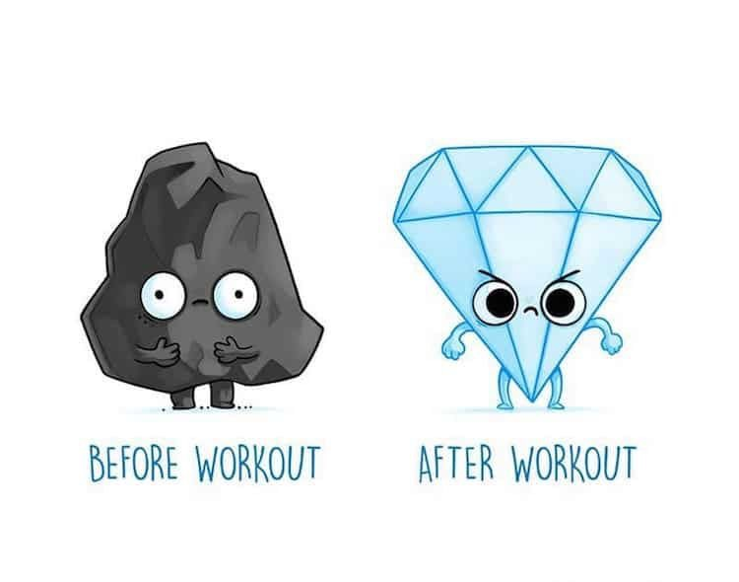
قبل العمل
بعد العمل

Slide 64
الكنائس الصحية تركز على المسيح كمصدر تحولهم
(تيطس 2: 11-15)
قبل
المسيح
بعد
المسيح
مخادع
محب للملذات
تقي
متعقل
نقي

Slide 65
تيطس 3

Slide 66
3. دع النعمة تأتي بالتقوى
أ. نعمة الله تعلم المؤمنين كيف يختارون التقوى بدلاً من الفجور (2: 11-15)
ب. نعمة الله تقوي السلوك الحسن أمام جميع الناس (3: 1-2)
تيطس 2: 11-3: 15
Notes:
Never shun good deeds

Slide 67
¹ذَكِّرْهُمْ أَنْ يَخْضَعُوا لِلرِّيَاسَاتِ وَالسَّلاَطِينِ، وَيُطِيعُوا، وَيَكُونُوا مُسْتَعِدِّينَ لِكُلِّ عَمَل صَالِحٍ، ²وَلاَ يَطْعَنُوا فِي أَحَدٍ، وَيَكُونُوا غَيْرَ مُخَاصِمِينَ، حُلَمَاءَ، مُظْهِرِينَ كُلَّ وَدَاعَةٍ لِجَمِيعِ النَّاسِ.
تيطس 3: 1-2

Slide 68
3. دع النعمة تأتي بالتقوى
أ. نعمة الله تعلم المؤمنين كيف يختارون التقوى بدلاً من الفجور (2: 11-15)
ب. نعمة الله تقوي السلوك الحسن أمام جميع الناس (3: 1-2)
ت. نعمة الله تحفز الأعمال الصالحة كرد على رحمة الله (3: 3-8)
تيطس 2: 11-3: 15
Notes:
Never shun good deeds

Slide 69
³لأَنَّنَا كُنَّا نَحْنُ أَيْضًا قَبْلاً أَغْبِيَاءَ، غَيْرَ طَائِعِينَ، ضَالِّينَ، مُسْتَعْبَدِينَ لِشَهَوَاتٍ وَلَذَّاتٍ مُخْتَلِفَةٍ، عَائِشِينَ فِي الْخُبْثِ وَالْحَسَدِ، مَمْقُوتِينَ، مُبْغِضِينَ بَعْضُنَا بَعْضًا. 4وَلكِنْ حِينَ ظَهَرَ لُطْفُ مُخَلِّصِنَا اللهِ وَإِحْسَانُهُ
تيطس 3: 3-4

Slide 70
⁵لاَ بِأَعْمَال فِي بِرّ عَمِلْنَاهَا نَحْنُ، بَلْ بِمُقْتَضَى رَحْمَتِهِ ­ خَلَّصَنَا بِغُسْلِ الْمِيلاَدِ الثَّانِي وَتَجْدِيدِ الرُّوحِ الْقُدُسِ، ⁶الَّذِي سَكَبَهُ بِغِنًى عَلَيْنَا بِيَسُوعَ الْمَسِيحِ مُخَلِّصِنَا. ⁷حَتَّى إِذَا تَبَرَّرْنَا بِنِعْمَتِهِ، نَصِيرُ وَرَثَةً حَسَبَ رَجَاءِ الْحَيَاةِ الأَبَدِيَّةِ.
تيطس 3: 5-7

Slide 71
⁸صَادِقَةٌ هِيَ الْكَلِمَةُ. وَأُرِيدُ أَنْ تُقَرِّرَ هذِهِ الأُمُورَ، لِكَيْ يَهْتَمَّ الَّذِينَ آمَنُوا بِاللهِ أَنْ يُمَارِسُوا أَعْمَالاً حَسَنَةً. فَإِنَّ هذِهِ الأُمُورَ هِيَ الْحَسَنَةُ وَالنَّافِعَةُ لِلنَّاسِ.
تيطس 3: 8

Slide 72
3. دع النعمة تأتي بالتقوى
أ. نعمة الله تعلم المؤمنين كيف يختارون التقوى بدلاً من الفجور (2: 11-15)
ب. نعمة الله تقوي السلوك الحسن أمام جميع الناس (3: 1-2)
ت. نعمة الله تحفز الأعمال الصالحة كرد على رحمة الله (3: 3-8)
ث. نعمة الله تحمي من الإنقسام حيث يتم تأديب القديسين المجادلين (3: 9-11)
تيطس 2: 11-3: 15
Notes:
Never shun good deeds

Slide 73
⁹وَأَمَّا الْمُبَاحَثَاتُ الْغَبِيَّةُ، وَالأَنْسَابُ، وَالْخُصُومَاتُ، وَالْمُنَازَعَاتُ النَّامُوسِيةُ فَاجْتَنِبْهَا، لأَنَّهَا غَيْرُ نَافِعَةٍ، وَبَاطِلَةٌ.
تيطس 3: 9

Slide 74
¹⁰اَلرَّجُلُ الْمُبْتَدِعُ بَعْدَ الإِنْذَارِ مَرَّةً وَمَرَّتَيْنِ، أَعْرِضْ عَنْهُ. ¹¹عَالِمًا أَنَّ مِثْلَ هذَا قَدِ انْحَرَفَ، وَهُوَ يُخْطِئُ مَحْكُومًا عَلَيْهِ مِنْ نَفْسِهِ.
تيطس 3: 10-11

Slide 75
3. دع النعمة تأتي بالتقوى
أ. نعمة الله تعلم المؤمنين كيف يختارون التقوى بدلاً من الفجور (2: 11-15)
ب. نعمة الله تقوي السلوك الحسن أمام جميع الناس (3: 1-2)
ت. نعمة الله تحفز الأعمال الصالحة كرد على رحمة الله (3: 3-8)
ث. نعمة الله تحمي من الإنقسام حيث يتم تأديب القديسين المجادلين (3: 9-11)
ج. نعمة الله ترتبط مع الشعب بدفء و اجتهاد (3: 12-15)
تيطس 2: 11-3: 15
Notes:
Never shun good deeds

Slide 76
¹²حِينَمَا أُرْسِلُ إِلَيْكَ أَرْتِيمَاسَ أَوْ تِيخِيكُسَ، بَادِرْ أَنْ تَأْتِيَ إِلَيَّ إِلَى نِيكُوبُولِيسَ، لأَنِّي عَزَمْتُ أَنْ أُشَتِّيَ هُنَاكَ. ¹³جَهِّزْ زِينَاسَ النَّامُوسِيَّ وَأَبُلُّوسَ بِاجْتِهَادٍ لِلسَّفَرِ حَتَّى لاَ يُعْوِزَهُمَا شَيْءٌ.
تيطس 3: 12-13

Slide 77
¹⁴وَلْيَتَعَلَّمْ مَنْ لَنَا أَيْضًا أَنْ يُمَارِسُوا أَعْمَالاً حَسَنَةً لِلْحَاجَاتِ الضَّرُورِيَّةِ، حَتَّى لاَ يَكُونُوا بِلاَ ثَمَرٍ. ¹⁵يُسَلِّمُ عَلَيْكَ الَّذِينَ مَعِي جَمِيعًا. سَلِّمْ عَلَى الَّذِينَ يُحِبُّونَنَا فِي الإِيمَانِ. اَلنِّعْمَةُ مَعَ جَمِيعِكُمْ. آمِينَ.
تيطس 3: 14-15

Slide 78
كيف يمكن أن نكون أصحاب سمعة حسنة في وسط الكثير من التعليم الكاذب اليوم ؟
Notes:
How can we stand true to the Lord with so many heresies plaguing the church?

Slide 79
1. امتلك شيوخ أتقياء يعلمون الحق
تيطس 1
Notes:
Sound doctrine silences error.

Slide 80
2. تصرف بحسب سنك
تيطس 2: 1-10
Notes:
Order life to doctrine.

Slide 81
3. دع النعمة تأتي بالتقوى
تيطس 2: 11-3: 15
Notes:
Never shun good deeds

Slide 82
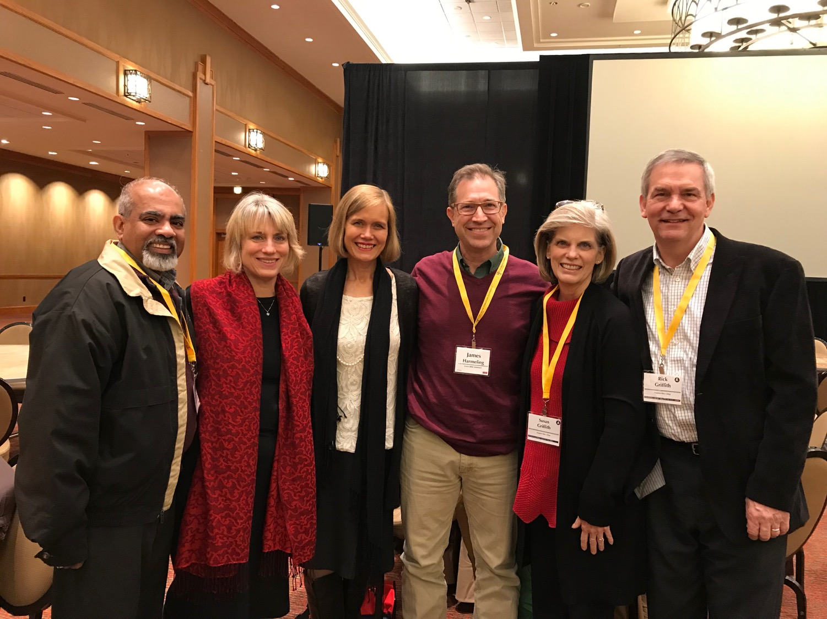
الفكرة الرئيسية
تيطس
يجب أن يعلم شيوخنا السلوك المحترم بناءً على نعمة الله.
Notes:
Our leaders need to see the unmerited favor Jesus gives—and then humbly instruct how that should result in an honorable lifestyle.

Slide 83
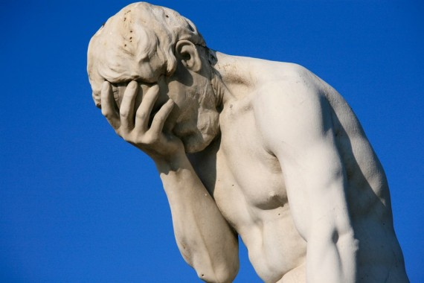
الموضوع المركزي في تيطس : هل تبدو حياتك أفضل من حياة غير المؤمنين ؟
241

Slide 84
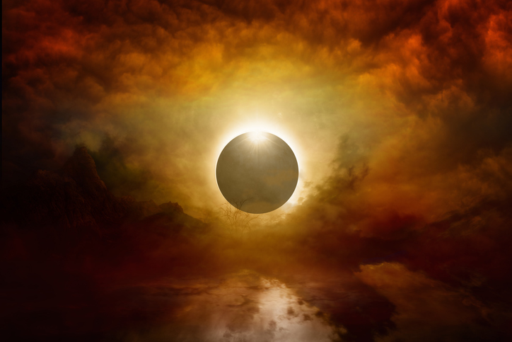
كيف تعيش ؟
تشارلز ر. سويندول، المسيحية المعدية، 47
Notes:
Text

Slide 85
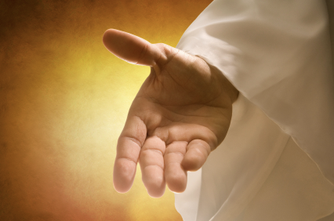
تأكد أنك حصلت على الخلاص الذي قدمه الله مجاناً (تيطس 2: 11)
¹¹لأَنَّهُ قَدْ ظَهَرَتْ نِعْمَةُ اللهِ الْمُخَلِّصَةُ لِجَمِيعِ النَّاسِ
تشارلز ر. سويندول، المسيحية المعدية، 47

Slide 86
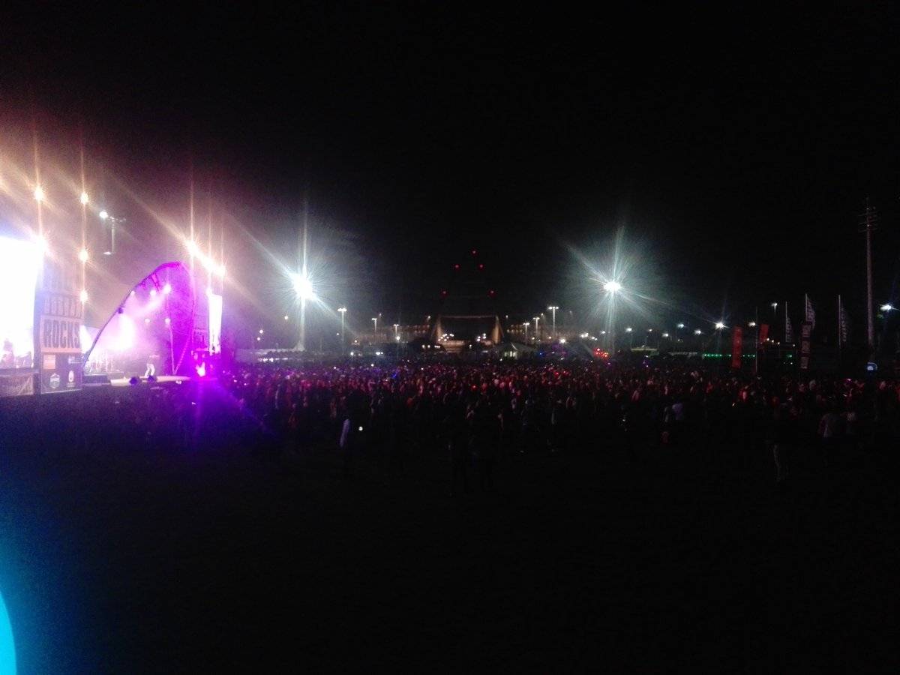
نستمر في مقاومة نظام الحياة الفاسد (تيطس 2: 12أ)
مُعَلِّمَةً إِيَّانَا أَنْ
نُنْكِرَ الْفُجُورَ وَالشَّهَوَاتِ الْعَالَمِيَّةَ
تشارلز ر. سويندول، المسيحية المعدية، 47

Slide 87
الأشياخ
صاحين
ذوي وقار
متعقلين
أصحاء في الإيمان و المحبة و الصبر
العجائز
سيرة تليق بالقداسة
غير ثالبات
غير مستعبدة للخمر الكثير
معلمات الصلاح للحدثات
الأحداث
متعقلين
الأعمال الحسنة
نقاوة
إخلاص
كلام صحيح
الحدثات
محبات لرجالهن و يحببن أولادهن
متعقلات
عفيفات
ملازمات بيوتهن
خاضعات لرجالهن

Slide 88
عش بطريقة عقلانية تقية (تيطس 2: 12ب-13)
وَنَعِيشَ بِالتَّعَقُّلِ وَالْبِرِّ وَالتَّقْوَى فِي الْعَالَمِ الْحَاضِرِ، ¹³مُنْتَظِرِينَ الرَّجَاءَ الْمُبَارَكَ وَظُهُورَ مَجْدِ اللهِ الْعَظِيمِ وَمُخَلِّصِنَا يَسُوعَ الْمَسِيحِ
تشارلز ر. سويندول، المسيحية المعدية، 47

Slide 89
هل تريد أن تقرأ كتاباً جيداً عن النعمة ؟
241

Slide 90
Black

Slide 91
وعظ العهد الجديد at BibleStudyDownloads.org
أحصل على العرض التقديمي مجاناً
Notes:
NT Preaching (np)

